Slide 1

GESTION AMBIENTAL
DOC. JORGE ROJAS DIAZ

Slide 2

GESTION AMBIENTAL
La gestión o administración ambiental —también conocida como environmental stewardship, en inglés— es el conjunto de prácticas destinadas a la protección del medio ambiente. Abarca los esfuerzos de prevención, administración y recuperación con miras a preservar el entorno natural y sus recursos con prácticas sostenibles.
La gestión ambiental puede partir de entes gubernamentales, empresas, organizaciones sin fines de lucro (ONG) u otras redes colectivas, pero también de individuos y pequeñas organizaciones independientes.
Es indispensable para un uso más consciente, racional y sostenible de los recursos naturales disponibles para la vida humana en la Tierra, así como para la preservación de los ecosistemas naturales y las otras formas de vida con las que coexistimos.

Slide 3

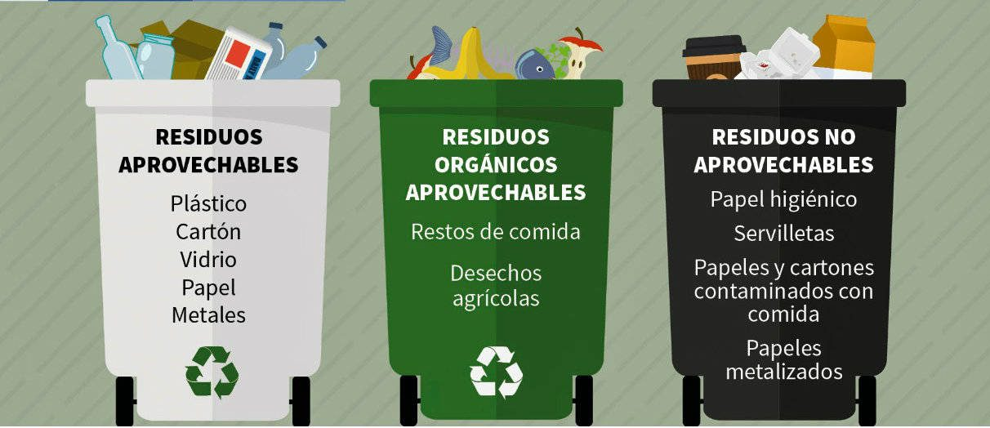
¿POR QUÉ HACER CLASIFICACIÓN DE RESIDUOS?
La clasificación de residuos, así como realizarla correctamente, es muy importante por varias razones. En primer lugar, porque permite reducir la cantidad de desechos enviados a los vertederos, lo que además de reducir la huella de carbono ayuda a conservar los recursos naturales. Además, al separar los materiales que pueden ser reutilizados (como materia orgánica, papel, vidrio o plástico) se facilita el proceso de reciclaje.

Slide 4
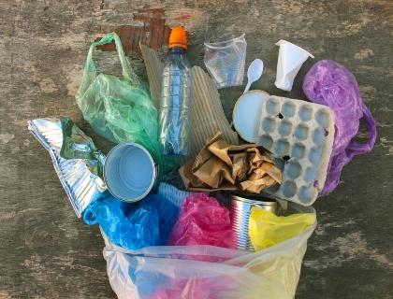
TIPOLOGÍA DE RESIDUOS SEGÚN SU ORIGEN
Por su parte, la tipología de residuos según su origen es fundamental para la gestión y el tratamiento adecuado de estos recursos. Según esta clasificación, los residuos pueden ser:
Residuos domésticos. Los generados en los hogares como resultado de actividades diarias: restos de alimentos, envases, papel, cartón, plásticos o residuos orgánicos, como aceite de cocina usado. Este último se puede reciclar y convertir en combustibles renovables si se traslada a cualquier punto de recogida.

Slide 5
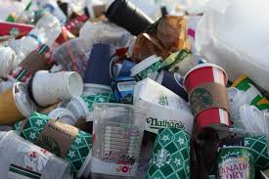
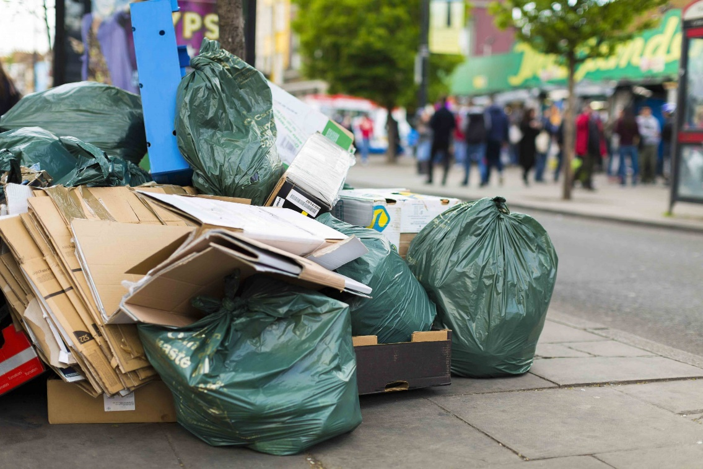
Residuos comerciales. Los que provienen de actividades comerciales, de oficinas y servicios: papel, cartón, embalajes, restos de comida, residuos de limpieza…

Slide 6
Residuos industriales. Producidos como resultado de procesos industriales, como los desperdicios de producción, residuos químicos, metales, plásticos y subproductos industriales.

Slide 7
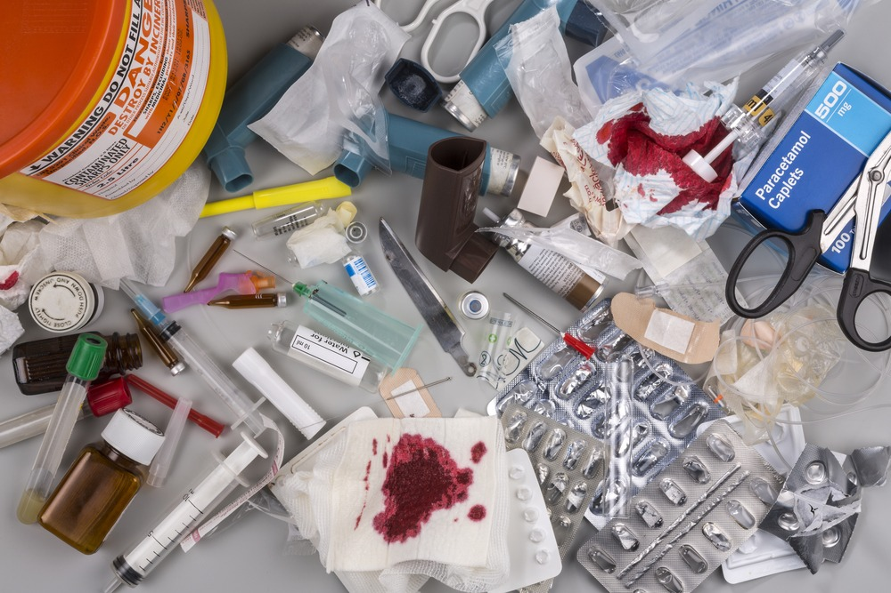
Residuos sanitarios. Aquellos generados en hospitales, clínicas y centros de salud: materiales médicos desechables, residuos biológicos, medicamentos vencidos, residuos infecciosos, etc.

Slide 8
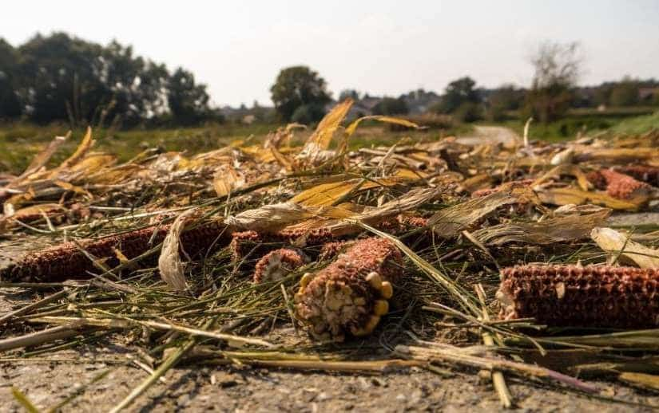
Residuos agrícolas y ganaderos, provenientes de estas actividades: restos de cosechas, estiércol, residuos de alimentos para animales o plásticos agrícolas, entre otros.

Slide 9
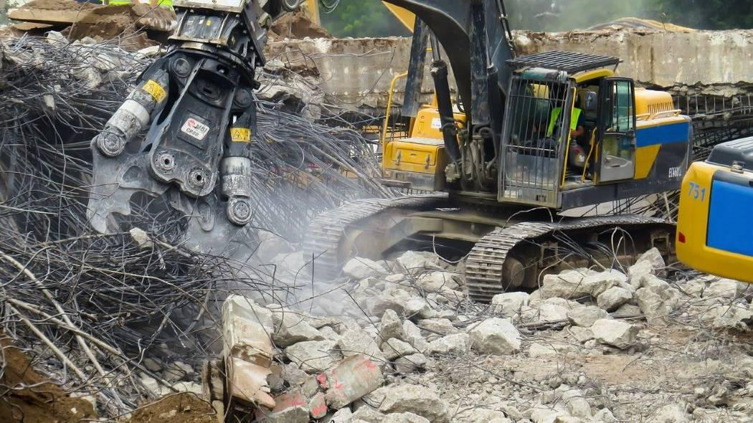
Residuos de construcción y demoliciones, como escombros, madera, metales, ladrillos y hormigón.

Slide 10

INVESTIGAR :
técnicas de disposición de residuos

Slide 11

G
R
A
C
I
A
S

